Slide 1

ECESELI: Proyecto latinoamericano para la internacionalización vía la educación superior en línea
Francisco Cervantes Pérez y Manuel Moreno Castañeda
Marzo 2018

Slide 2
Ámbitos de colaboración académica
Gobiernos nacionales
Instituciones educativas
Programas académicos
Estudiantes
Profesores
No siempre unos vinculados a otros, incluso en ocasiones parecen separarlos capas impermeables
En la medida que sube la cúpula del poder, se incrementa la tramitología
Las relaciones académicas personales se facilitan e incrementan con las redes sociales digitales; sin que necesariamente se oficialicen

Slide 3
Panorama internacional
Instituciones transnacionales (Transfronterizas)
Intercambio de profesores
Programas académicos compartidos.
Eventos conjuntos
Internacionalización del curriculum
Atención a migrantes
Acervos compartidos
Redes de estudiantes y profesores

Slide 4
Asociaciones de IES que ofrecen programas en EVAD∗
ALIANZA, CIIEAD, AMPEAD, AMECYD, ECOESAD, REDLAED, CREAD, REDYR, AULA-CAVILA, AIESAD, RECLA, EDEN, ICDE, ALCOB,ECESELI
∗Educación en línea, virtual, abierta a distancia, digital y denominaciones similares.

Slide 5
Limitantes para la colaboración
Divergencia de propósitos
Organización más para el mantenimiento que para la innovación
Burocratismo obsoleto
Carencia de logros gratificantes
Desconfianza

Slide 6
Principios para la colaboración
Acuerdos consensuados
Asumir responsabilidades
Conciliar criterios de gestión
Acuerdo de criterios para colaboración
Participación incluyente y gratificante
Compartir liderazgos
Respeto a las diversidades
Clima de confianza

Slide 7
Lo aprendido
Descubrir los beneficios de la colaboración, la propicia y estimula.
La inclusión debe empezar por nosotros mismos, como personas e instituciones.
Primordial la participación inclusiva e incluyente.
La gratificación es el espíritu que anima la colaboración.
Las relaciones institucionales son esencialmente personales.
Imprescindible consolidar sustentabilidad:
  Académica
  Organizacional
  Social
  Financiera

Slide 8
Ventajas de la colaboración
Apoyo solidario
Cuidado de la calidad
Motivación colectiva
Superar endogamia
Revaloración de lo propio
Creación de sinergias
Optimizar recursos
Enriquecimiento cultural
Aprender de y con los demás

Slide 9
Ventajas de la colaboración académica en línea
Fluidez en la gestión del conocimiento
Diversificación de ambientes y procesos educativos
Reusabilidad de recursos
Simultaneidad de situaciones educativas
Ampliación de las oportunidades educativas de alta calidad
Aprender en entornos similares a los entornos de trabajo
Abatir costos

Slide 10






La UDUAL, conjuntamente con la OEA, Virtual Educa, CSUCA, y Grupo COIMBRA, planteó la necesidad de crear un “Espacio Común de la Educación Superior en Línea (ECESELI)”, con el objeto de fortalecer el trabajo colaborativo entre las IES de América Latina y el Caribe.

Slide 11
ECESELI: Objetivos
Promover la innovación en el estudio de Sistemas y Ambientes Educativos, ofreciendo una buena educación, con inclusión social y equidad, para mejorar cobertura territorial y matrícula
Impulsar investigación y desarrollo en temas prioritarios para conservar el planeta, abatir la pobreza, mejorar la seguridad, el desarrollo humano y el económico en la región
Promover la Educación como un “Bien Público”

Slide 12
ECESELI: Funciones
Desarrollar oferta educativa conjunta en Posgrado y Educación Continua, para ofrecer una buena educación, pertinente y trascendente, para impulsar desarrollo social y económico
Fortalecer la cooperación universitaria en el área de la Educación en Línea
Impulsar la investigación y la innovación inter, multi y trans-disciplinaria

Slide 13
Para empezar, en ECESELI se propone:
Ofrecer un espacio para compartir posgrados y educación continua
Impulsar la movilidad virtual de estudiantes y docentes
Promover una red de investigadores dedicados al estudio de la educación en línea

Slide 14

Temas prioritarios
Acceso y uso apropiado de Tecnologías Digitales;
Agenda de igualdad de derechos;
Biodiversidad;
Cambio climático;
Desarrollo profesional de la actividad gubernamental,
Dinámica demográfica;
Educación;
Entorno tecnológico y sociedad de la información;
Seguridad;
Sustentabilidad;

Slide 15
Compartir lo propio de cada institución y trabajar conjuntamente nuevos programas como bienes públicos
Educación continua y posgrados compartidos
http://eceseli.cuaed.unam.mx/

Slide 16





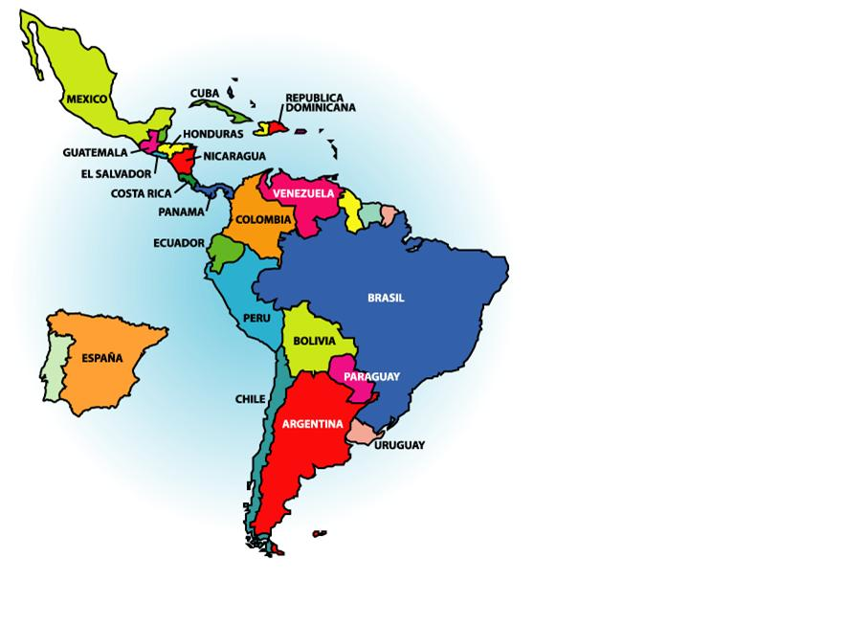

Esquema de construcción del patrimonio común
ECESELI
Patrimonio Común
CERTIFICACIÓN INTERNACIONAL
ACREDITACIÓN
NACIONAL País 1
ACREDITACIÓN
NACIONAL País n-1
ACREDITACIÓN
NACIONAL País 2
ACREDITACIÓN
NACIONAL País n

Slide 17
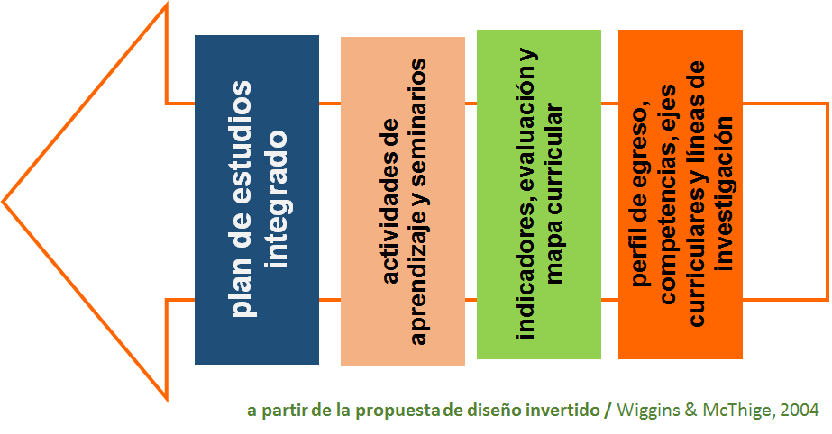

Primer posgrado conjunto
Se propone aplicar el diseño curricular invertido

Slide 18
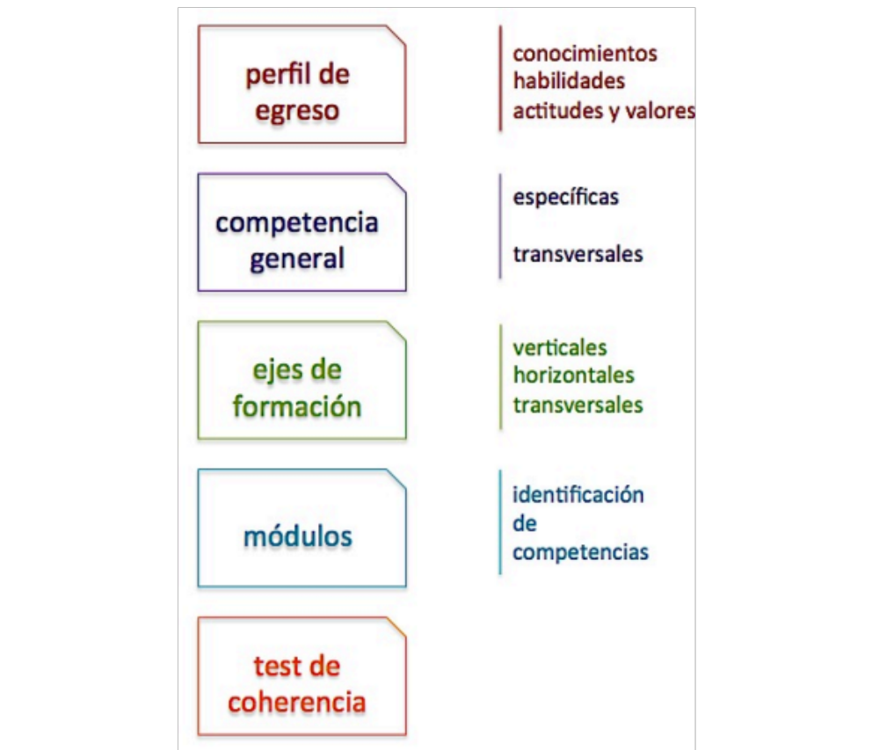
Primer posgrado conjunto
Modelo de diseño curricular que permite incorporar la visión interdisciplinaria y por competencias, asegurando la coherencia vertical y horizontal en un tiempo reducido (2 a 4 sesiones de trabajo).
proceso

Slide 19





Primer posgrado conjunto
maestría en seguridad alimentaria
La MSA tiene una orientación Profesionalizante, donde los estudiantes se encuentran laborando en su campo profesional. Así, se tomaron en cuenta las diferentes áreas del conocimiento en forma integral, y la metodología está basada en la intervención, orientada a lograr la solución de problemas de Seguridad Alimentaria.

Slide 20

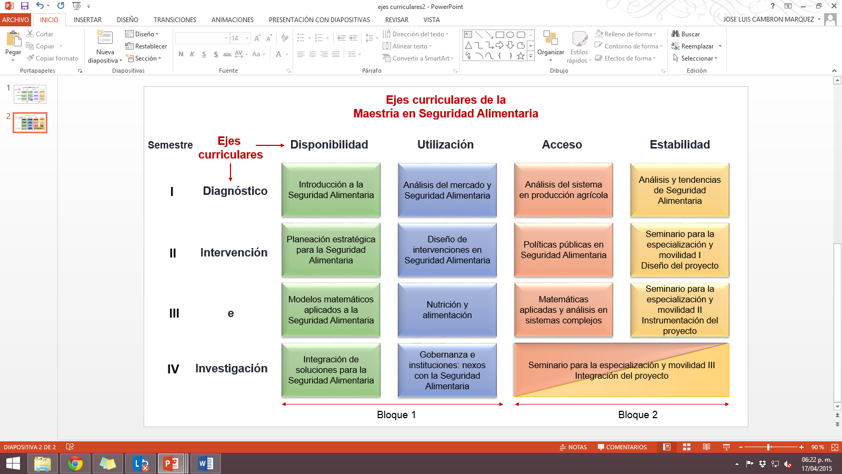
Primer posgrado conjunto

Slide 21

Primer posgrado conjunto
En Julio de 2017: 45 Egresados
MSA: Primer Convocatoria
Semestre 2015-2
591 aspirantes pre registrados de 14 países
206 aspirantes registrados
124 estudiantes aceptados
14 países: Brasil, Chile, Colombia, Mayotte, Costa Rica, República Dominicana, Ecuador, Guayana, Nicaragua, Paraguay, Perú, España, Venezuela y México

Slide 22
Primer posgrado conjunto
Matrícula actual:
PROGRAMA EDUCATIVO:
MAESTRIA EN SEGURIDAD ALIMENTARIA
NUEVO INGRESO |  | SEM-2 2015 |  | SEM-1 2016 |  | SEM-2 2016 |  | SEM-1 2017
1a. Generación |  | 124
2a. Generación |  |  |  | 70
3a. Generación |  |  |  |  |  | 185
REINSCRIPCION
1a. Generación |  |  |  | 119 |  | 66 |  | 50
2a. Generación |  |  |  |  |  | 41 |  | 36
3a. Generación |  |  |  |  |  |  |  | 148
 |  |  |  | 189 |  | 292 |  | 234
RECURSAMIENTO |  |  |  |  |  |  |  | 113
MATERIAS OFERTADAS |  | 496 |  | 756 |  | 1168 |  | 936
MATERIAS APROBADAS |  | 327 |  | 561 |  | 584 |  | 719
MATERIAS REPROBADAS |  | 169 |  | 195 |  | 156 |  | 217
PORCENTAJE APROBADAS |  | 66% |  | 74% |  | 50% |  | 77%

Slide 23
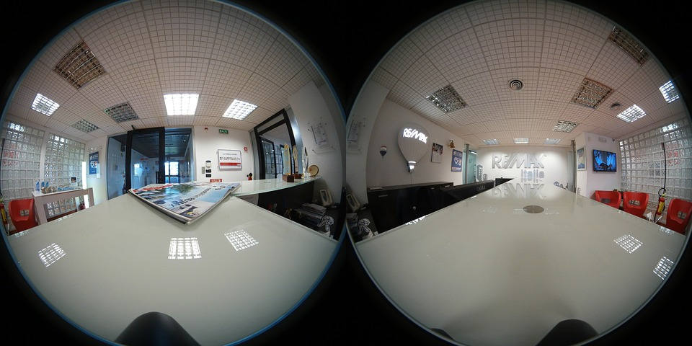
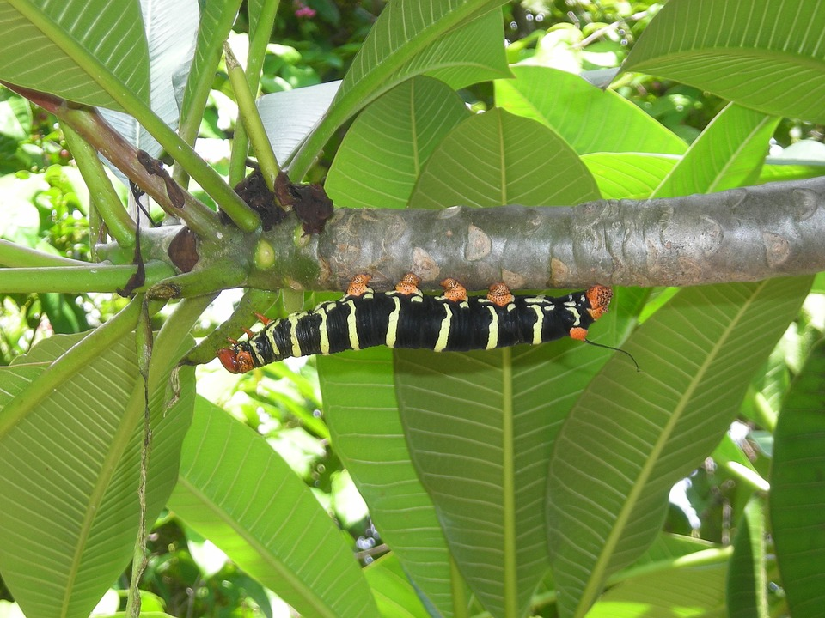
Otros posgrados en Desarrollo: Abril, fecha de liberación
Desarrollo de nuevas maestrías llevado a cabo con la colaboración de diversas IES (i.e., UAPA, UNAN y UNAM) coordinadas por UDUAL.
maestría en gestión de organizaciones
educativas virtuales
maestría en gestión integral de riesgos de desastres
maestría en cambio climático y biodiversidad

Slide 24
Movilidad académica virtual: primera promoción en Agosto 2018
Para intercambiar y construir conocimientos y experiencias educativas entre instituciones de educación superior, mediante la utilización de entornos digitales soportados por tecnologías para la información y la comunicación, sin necesidad de que estudiantes y docentes se trasladen físicamente.

Slide 25
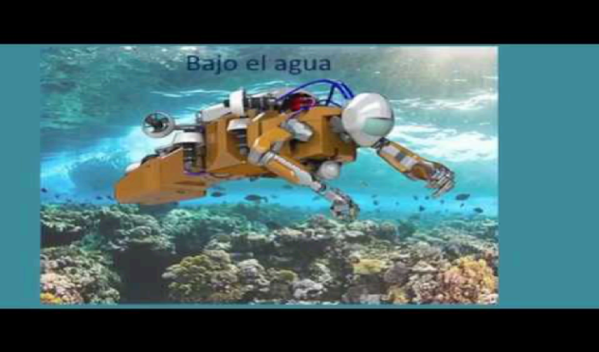
Investigación de educación en línea: Red de Investigación
El propósito es promover una red de investigadores dedicados al estudio de la educación superior en línea en Latinoamérica, con énfasis en su economía, políticas y trascendencia social.
Revolución Industrial 4.0

Slide 26
Muchas gracias por su atención y disposición al diálogo
Francisco Cervantes Pérez
Francisco_cervantes@cuaed.unam.mx
Manuel Moreno Castañeda
manuel.morenoc7@gmail.com

